Slide 1
ENDOSKOPSKA KORDEKTOMIJA
Prijedlog kvalifikacije od strane
Radnog odbora i Europskog laringološkog društva
KLARA UGRIN Dentalna medicina 3.g

Slide 3
Što je kordektomija?
Kirurški postupak liječenja malignih tumora larinksa koji zahvate jednan dio ili cijelu glasiljku pri čemu ne postoji infiltracija dublje strukture
Potpuno uklanjanje glasnica
Koristi se i za parcijalna uklanjanja glasnica

Slide 4
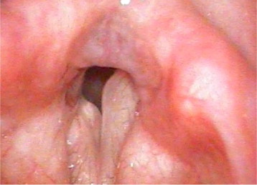
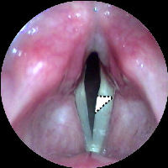

Slide 5
Prijašnje podjele
Nisu uvijek točno definirale opseg resekcije ovisno o veličini lezije
Nisu ujednačene
Fali im preciznosti
Nepotpune su

Slide 6
Predlažu: KLASIFIKACIJA PREMA OPSEGU RESEKCIJE
To je skup različitih klasifikacija
Nije pokušaj definiranja ili ograničavanja terapijskih indikacija
Omogućuje komparaciju i interpretaciju različitih postoperativnih rezultata

Slide 7
Predlažu osam vrsta kordektomije:
(tip I) Subepitelna kordektomija
(tip II) Sublingamentalna kordektomija
(tip III) Transmuskularna kordektomija
(tip VI) Totalna kordektomija
(tip V) Proširena kordektomija koja uključuje:
-(Va) kontralateralne glasnice i prednje komisure
-(Vb)aritenoidne hrskavice
-(Vc)subglotis
-(Vd)ventrikul

Slide 8
Subepitelna kordektomija (tip I)
Resekcija epitela glasnice
Uklanja se cijeli epitel
Sumnja na premaligne i maligne transformacije
Dijagnostička uloga najvažnija
Kod hiperplazija, displazija ili carcinoma in situ ima terapijsku ulogu

Slide 9
Subepitelna kordektomija tip I

Slide 10
Subligamentalna kordektomija (tip II)
ekscizija epitela, Reinke-ovog prostora i vokalnog ligamenta
Reže se između vokalnog ligamenta i vokalnog mišića
Dijagnostička uloga kod teške leukoplakije ili kod "vibracijske tišine“
Terapijska uloga u slučajevima mikroinvazivnog karcinoma ili teškog karcinoma-in-situ s mogućim mikroinvazijom

Slide 11
Subligamentalna kordektomija (tip II)

Slide 12
Transmuskularna kordektomija (tip III)
Ekcizija epitela, lamine proprije i dio vokalnom mišića
Potrebna je i resekcija ventrikularnog nabora da se omogući pristup radi adekvatne ekscizije
Terapijska uloga kod malih površinskih rakova koji se šire ka mišiću, ali ga duboko ne infiltriraju

Slide 13
Transmuskularna kordektomija (tip III)

Slide 14
Totalna kordektomija (tip IV)
Ekscizija ide od procesusa vocalis do prednje komisure
Prekida se hvatište vokalnog ligamenta sa tiroidnom hrskavicom
Koristi se kod T1a karcinoma koji infiltriraju glasnicu i dijagnosticiraju se prije operacije
Neoplazma se može širiti do prednje komisure, ali je ne zahvaća

Slide 15
Totalna kordektomija (tip IV)

Slide 16
Proširena kordektomija(tip V) Kontralateralne glasnice i prednje komisure (Va)
Uključuje prednju komisuru i kontralateralnu glasnicu (ne aritenoidne hrskavice)
Disekcija-iznad mijesta pripajanja ligamenta glasnica
Na mijestu pripajanja baze epiglotisa i prolazi kroz Broyle-ov ligament
Opsezi resekcije mogu se razlikovati

Slide 17
Kontralateralne glasnice i prednje komisure (Va)

Slide 18
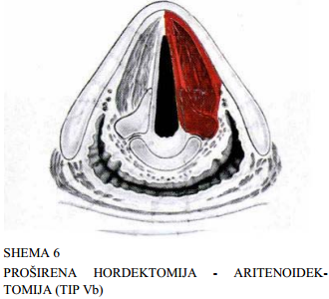
Proširena kordektomija koja obuhvaća aritenoidne hrskavice (Vb)
Ekscizija se proširuje tako da se uklanja dio ili cijela aritenoidna hrskavica
Zadržava se posteriorna aritenoidna mukoza

Slide 19
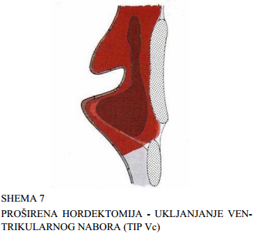
Proširena kordektomija koja ubuhvaća ventrikul (Vc)
Ekcizija ventrikularnih nabora i Morganijevog ventrikula
Terapijski postupak kod ventrikularnih ili transglotičnih karcinoma koji se protežu od glasnice do ventrikula

Slide 20
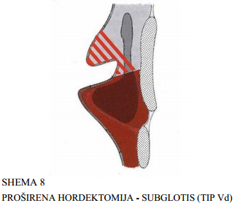
Proširena kordektomija koja obuhvaća subglotis (Vd)
Ekcizija do 1 cm dubine u subglotisnu mukozu-otkrivena krikoidna hrskavica
Terapija T2 karcinoma

Slide 21
Zaključak
Klasifikacija je potrebna za:
Razumjevanje i uspoređivanje različititih postoperativnih rezultata
Poboljšati učenje i vježbu specijalizantima
Sve vrijedne tehnike su vođene smjernicama

Slide 22
Opis je ograničena na kirurške margine kordektomije
Nisu opisivane tehnike izvođenja operacija
Ipak predložena klasifikacija ostaje ista koji god instrument koristili
Za opis opširnijih postupaka, uvjeti moraju biti kombinirani
Razumljiva imena, ne toliko stroga, ali praktična
Termini: ‘kordektomija’ , ‘sumnjiva lezija’

Slide 23
Zahvaljujem na pažnji !

